Slide 1












Slide 2




Phân số thập phân
là như thế nào ?

Slide 3
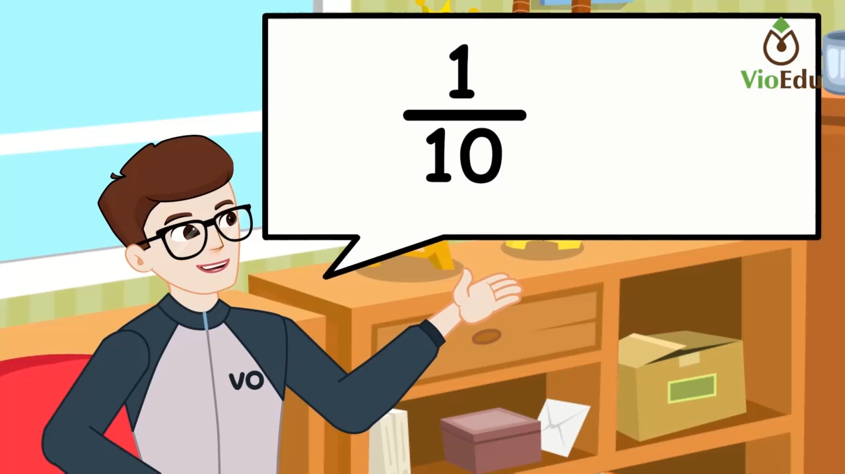

Slide 4

Kết luận
Phân số thập phân là phân số có mẫu số là 10; 100; 1000;...

